Slide 1


大模型系列 – 集合通信
ZOMI
集合通信原语

Slide 2
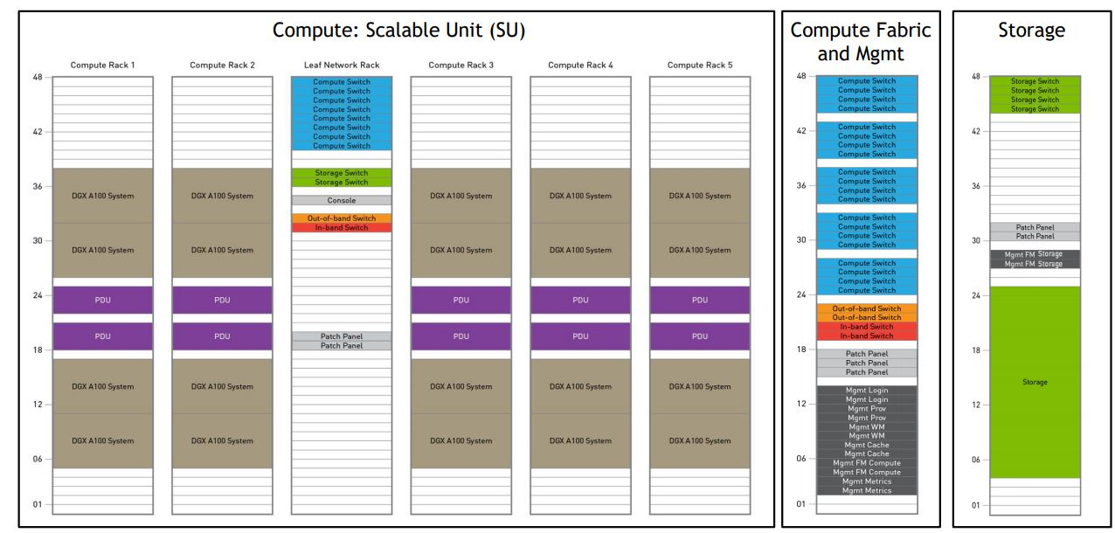
大模型业务全流程
数据 & 模型算法
模型训练 & 微调
模型验证 & 推理部署
2. 数据处理
4. 模型训练
6. 模型微调
7. 模型验证
开源
数据
数据
预处理
向量
数据库
混合精度
梯度检查
梯度累积
…
全参微调
下游
任务
测评
标准
bench
mark
3. 模型算法
5. 分布式并行
低参微调
8. 推理与智能体
LLM模型
架构
多模态
一切皆Tokens
训练集群稳定性
指令微调
量化
压缩
推理
加速
9. Agent
智能体
1. AI 集群建设
计算、存储、网络
AI 集群机房建设
AI 集群上线与运维
集群算力准备

Slide 3
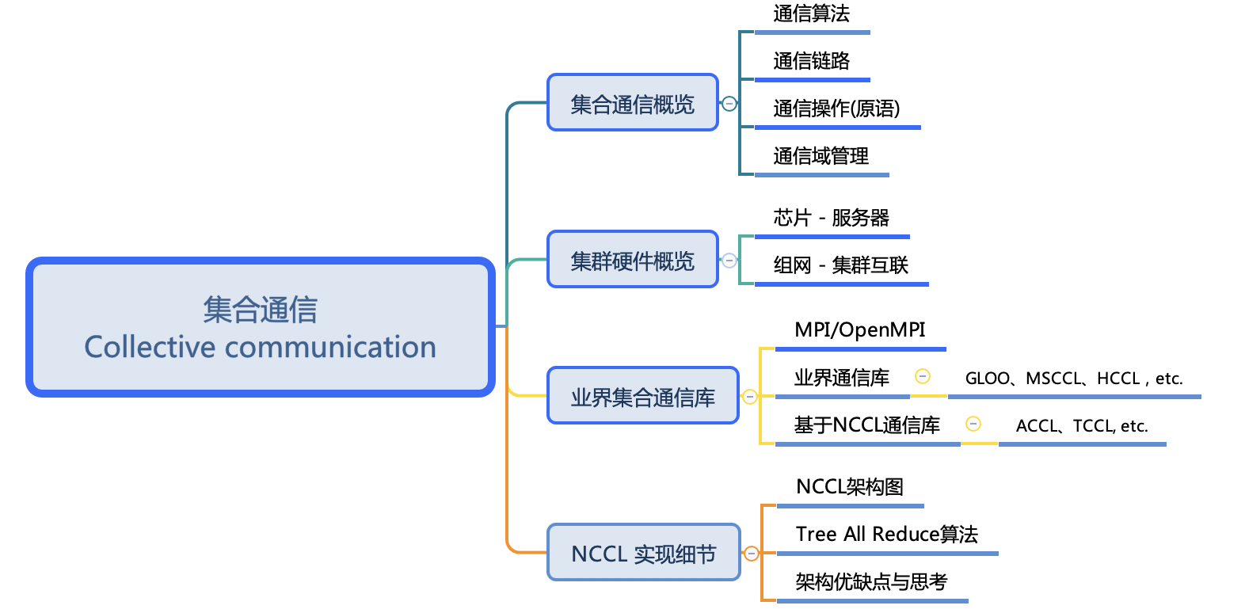
思维导图 XMind

Slide 4
集合通信概览
XCCL: XXXX Collective Communication Library
AI 与通信关系（AI 基础知识、训练推理、分布式并行）
XCCL 基本架构（HPC 通信架构 to XCCL 通信架构）
集合通信原语（All Reduce, etc.）
集合网络拓扑（Hypercube 、Ring 、Torus 、Fat-Tree 、Dragonfly & Dragonfly+）
PyTorch 集合通信与计算并行

Slide 5
集合通信概览：基本概念
通信特性 | HCCL | NCCL
通信算法 | ring/mesh + ring/Hav-Doub/Pair-Wise，etc. | ring + Tree ring，etc.
通信链路 | NIC / 灵渠总线 / PCIE | NIC / NVLink / NVSwitch / GPU-Direct / PCIE / CMC
通信操作 | allreduce、broadcast、reduce、reduce scatter、allgather、all2all、send、recv | allreduce、broadcast、reduce、reduce scatter、allgather、all2all、send、recv
通信域管理 | 全局通信域、子通信域、基于全局/子通信域配置算法 | 全局通信域、子通信域、自定义通信域配置算法

Slide 6
01. 通信域与 Rank

Slide 7
什么是通信域
通信域是 MPI 重要概念：
MPI 通信在通信域的控制和维护下进行
所有MPI通信任务都直接或间接用到通信域这一参数
对通信域的重组和划分可以方便实现任务的划分

Slide 8
什么是通信域
通信域是 MPI 重要概念：
通信域（communicator）是一个综合的通信概念。其包括上下文（context），进程组（group），虚拟处理器拓扑（topology）。其中进程组是比较重要的概念，表示通信域中所有进程的集合。一个通信域对应一个进程组。

Slide 9
什么是进程与进程组
进程（process）与进程组（group）关系：
每个进程客观上唯一的（一个进程对应一个 Process ID）；
同一个进程可以属于多个进程组（每个进程在不同进程组中有个各自 Rank ID）；
同一个进程可以属于不同的进程组（PID），因此也可以属于不同的通信域。

Slide 10
通信域与进程组之间的关系
同一个进程，可以属于不同通信域；
同一个进程，可以同时参与不同通信域的通信，互不干扰。

Slide 11
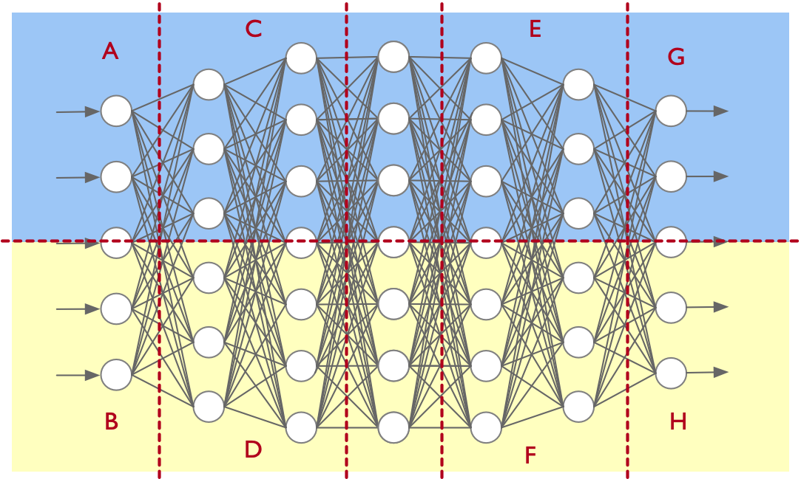
PTD 并行在集群里面与模型的关系

Slide 12
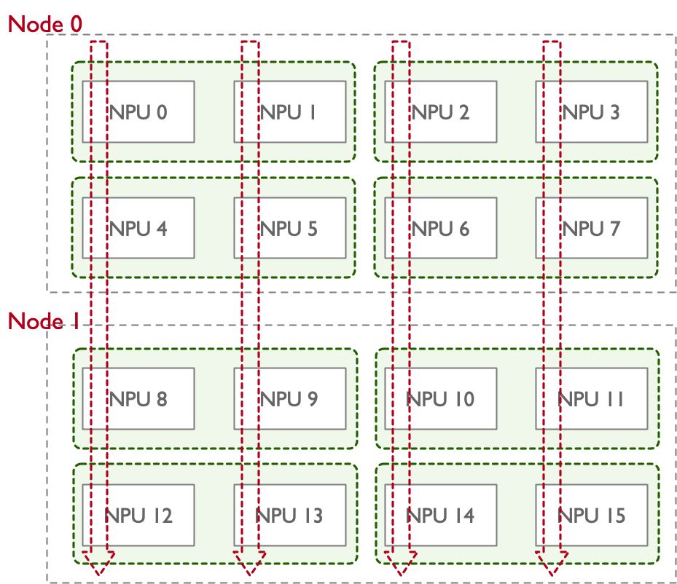
TP && PP 通信域
Tensor Parallel
Pipeline Parallel

Slide 13
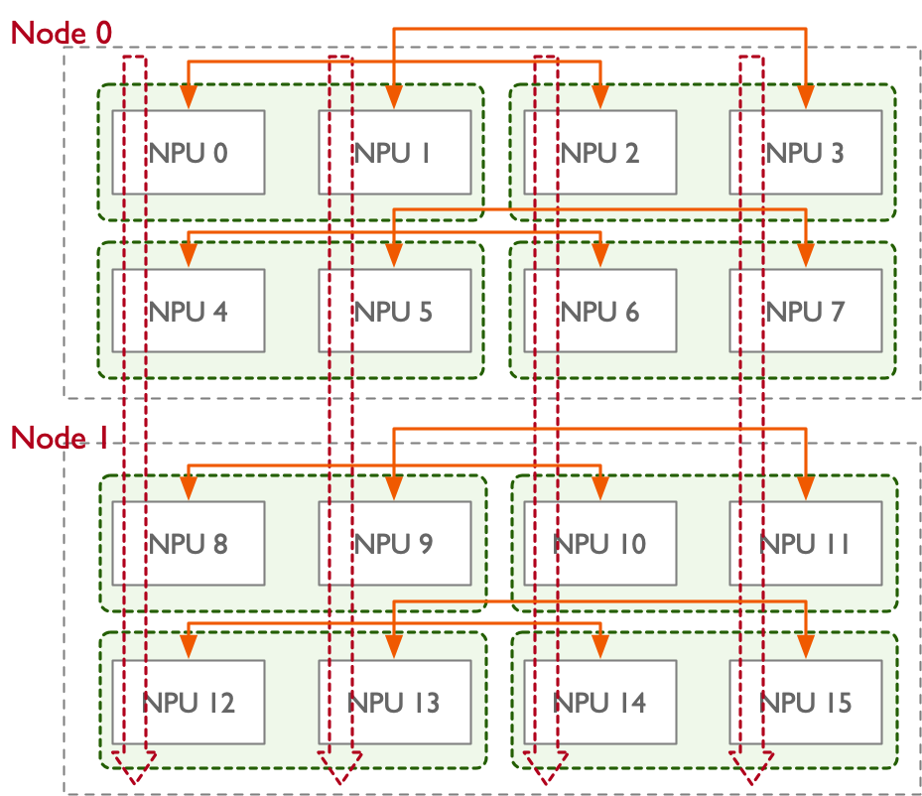
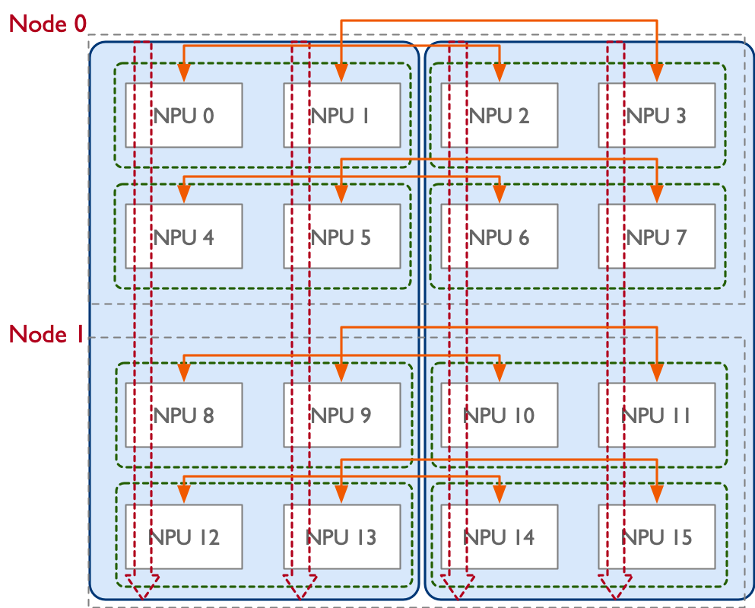
DP && MP 通信域
Data Parallel
Hybrid Parallel

Slide 14
02. PyTorch
通信调用

Slide 15
PyTorch 分布式训练依赖
PyTorch 分布式训练通信依赖 torch.distributed 模块实现，其提供 P2P 和 CC 两种通信方式：
Point-2-Point Communication：提供 send 和 recv 语义，用于任务间通信；
Collective Communication：提供 scatter/broadcast/gather/reduce/all reduce/all gather 通信操作；
不同 backend 在提供的通信语义上具有一定的差异性

Slide 16
PyTorch 分布式训练依赖
PyTorch 用户直接感知的是 distributed.py 中定义的数据类型 DDP :class:torch.nn.parallel.DistributedDataParallel`。 而 NCCL/MPI/Gloo 等分布式通信库直接对接的 ProcessGroup 结构。
distributed.py
reducer.h
comm.h
ProcessGroup.hpp
NCCL
GLOO
MPI
HCCL

Slide 17
后端通信库支持度
 | GLOO |  | MPI |  | NCCL |  | HCCL
Device | CPU | GPU | CPU | GPU | CPU | GPU | CPU | NPU
send | ✓ | ✘ | ✓ | ? | ✘ | ✓ | ✘ | ✓
recv | ✓ | ✘ | ✓ | ? | ✘ | ✓ | ✘ | ✓
broadcast | ✓ | ✓ | ✓ | ? | ✘ | ✓ | ✘ | ✓
all_reduce | ✓ | ✓ | ✓ | ? | ✘ | ✓ | ✘ | ✓
reduce | ✓ | ✘ | ✓ | ? | ✘ | ✓ | ✘ | ✓
all_gather | ✓ | ✘ | ✓ | ? | ✘ | ✓ | ✘ | ✓
gather | ✓ | ✘ | ✓ | ? | ✘ | ✓ | ✘ | ✓
scatter | ✓ | ✘ | ✓ | ? | ✘ | ✓ | ✘ | ✓
reduce_scatter | ✘ | ✘ | ✘ | ✘ | ✘ | ✓ | ✘ | ✓
all_to_all | ✘ | ✘ | ✓ | ? | ✘ | ✓ | ✘ | ✓
barrier | ✓ | ✘ | ✓ | ? | ✘ | ✓ | ✘ | ✓

Slide 18
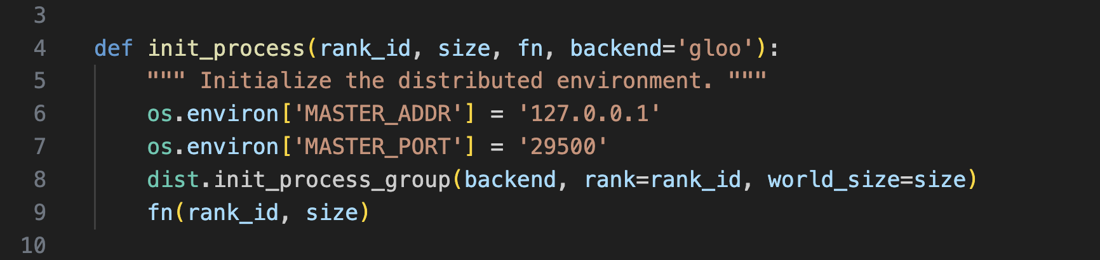
P2P Communication 操作 Step1
Step1 初始化：
PyTorch 分布式通信操作（原语）使用前，需要对分布式模块进行初始化
PyTorch 分布式模块通过 torch.distributed.init_process_group 来完成

Slide 19
P2P Communication 操作 Step2
Step2 通信逻辑：
通过 rank_id 来区分当前应该执行哪一个 rank 业务逻辑；
PyTorch 通过 torch.distributed.send() 来实现 tensor 发送，其中 send 是同步函数 isend 是异步函数；
PyTorch 中通过 torch.distributed.recv() 来实现 tensor 接收，其中 recv 是同步函数 irecv 是异步函数；

Slide 20
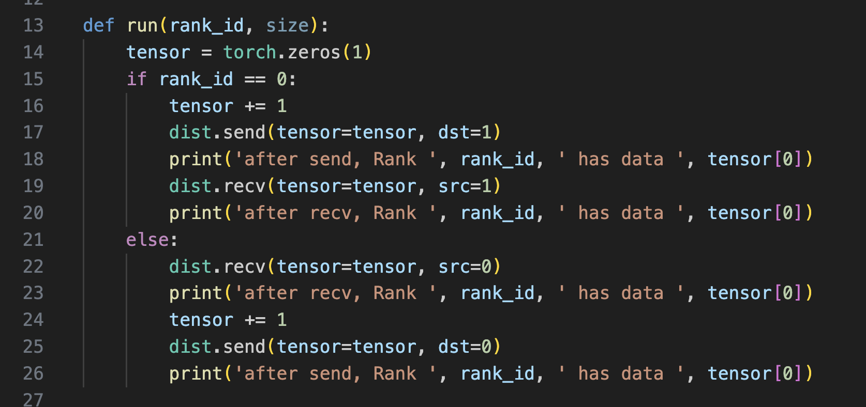
P2P Communication 操作 Step2

Slide 21
P2P Communication 操作 Step3
Step3 任务启动：
使用 torch.multiprocessing 来启动多进程，其是对 python 库中 multiprocessing 封装；
multiprocessing.set_start_method 用于创建 child process 方式，可选值为 fork、spawn 和 forkserver。
使用 spawn，child process 仅会继承 parent process 的必要 resource，file descriptor 和 handle 均不会继承。

Slide 22
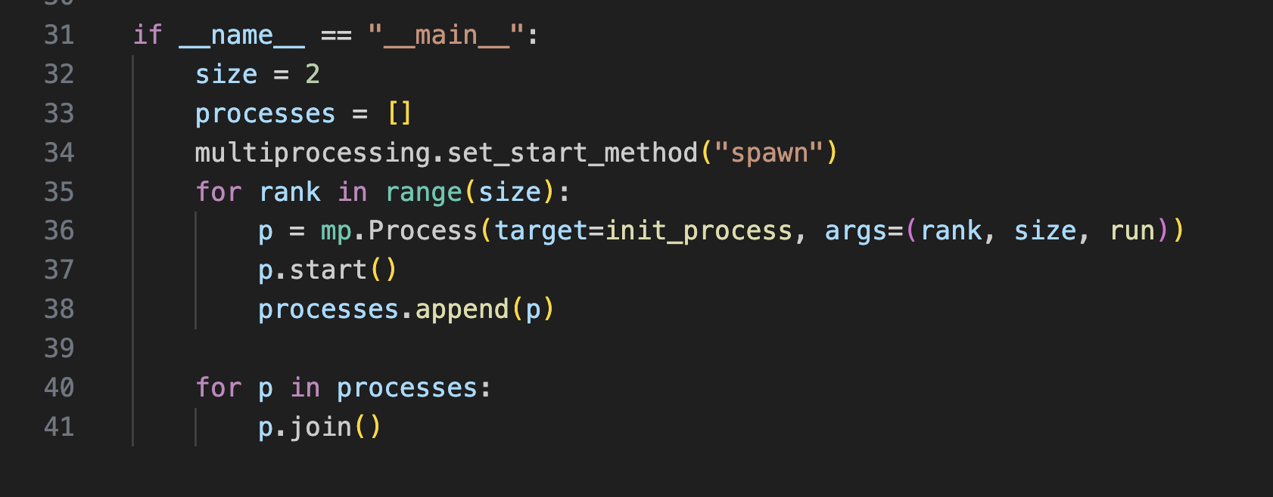
P2P Communication 操作 Step3

Slide 23
03. PyTorch 计算与通信并行

Slide 24
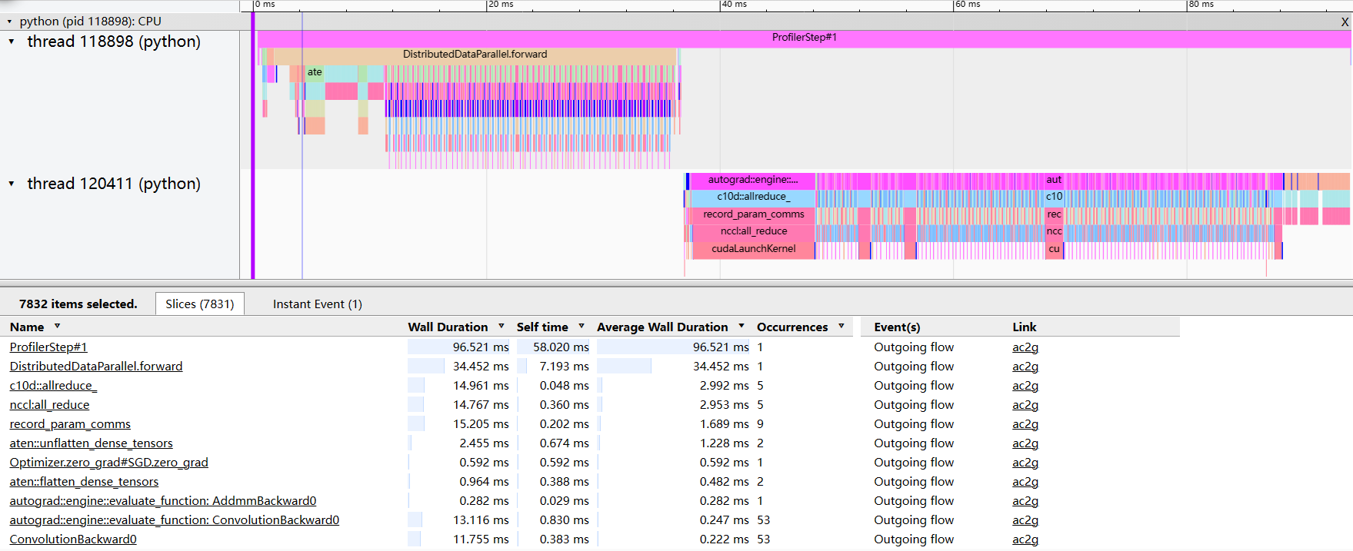
Stream & Event 基本概念

Slide 25
Stream 基本概念
使用 CANN/CUDA 的程序一般需要处理海量数据，内存带宽经常会成为主要瓶颈。
通过 Stream CANN/CUDA 的程序可以有效地将内存读取和数值运算并行，提升数据吞吐量。
CANN/CUDA Stream 是指一堆异步 Kernel 操作，其按照 host 代码调用顺序执行在 device 上。

Slide 26
Event 基本概念
Event 是 CUDA 编程中用于时间测量和 Stream 同步一种机制。
允许 CUDA Stream 中创建标记点，记录特定操作 Start and End time，从而测量这些 Kernel 执行时间;
Event 可以被视为一种轻量级同步机制，不影响 GPU 执行速度，其本身不执行计算只是用来记录时间。

Slide 27
Stream & Event 通信计算并行
PyTorch 通信与计算并行，主要通过 Stream（并行能力）与Event（时序控制）这两个提供的底层能力来实现：

Slide 28
Stream & Event 通信计算并行
分为 host 下发与 device 执行，二者间异步：
第一个 query 结果 not ready，因为 OP1 还未执行完毕，event 在等待
OP2 下发 Stream2，由于 OP2 前下发了 wait stream2
那么 wait Stream2 后下发任务都必须要等 event 完成后才执行
synchronize() 是同步接口，所以 host 阻塞直到 event 完成后才返回
之后再调用 query，返回的则是 ready

Slide 29
Stream & Event 通信计算并行

Slide 30
Stream & Event 通信计算并行
ProcessGroupXCCL 中集合通信接口会调用 ProcessGroupXCCL::collective 接口，该接口接收一个函数 FN：XCCL 集合通信接口调用函数。FN 下发到集合通信流（xcclStreams） 上集合通信操作。
设 Inputs/outputs 都是默认计算流上 Tensor，那么：OP1 输出作为 HCCL1 输入 Tensor，此时该 Tensor 内存归属与计算流上内存池，PyTorch下发是异步，会出现 OP1 写内存，而 HCCL1在读内存。
需要进行集合通信的 Tensor 其内存，是在 Stream 上内存池上管理（PyTorch 内存池与 Stream 绑定）。

Slide 31
Stream & Event 通信计算并行

Slide 32
Stream & Event 通信计算并行
collective() 通过 syncStream() 函数解决异步问题：计算流下发 event，在通信流下发一个 notify wait 等待 OP1 完成。Tensor 先写后读，消除并发读写问题。

Slide 33
反过来思考
需要集合通信的输出作为计算流上算子的输入，怎么办？

Slide 34
Stream & Event 通信计算并行
work.wait() 则做好时序控制，wait() 函数调用到 ProcessGroupXCCL::WorkXCCL::synchronizeStreams()，通过 block 使得 currentStream 转成计算流而非通信流。
那么 record 是在哪里被调用的？collective() 中通过 xcclEndEvents_ 在 xcclStream 上调用 record，用于 work.wait() 函数执行 block。

Slide 35
Stream & Event 通信计算并行

Slide 36
小结与思考

Slide 37
小结与思考
了解完本内容后：
AI 神经网络模型学习/训练阶段为什么要通信（AI 基础知识、训练推理、分布式并行）
XCCL 在 AI 系统中的位置（HPC 通信架构 to XCCL 通信架构）
集合通信原语（All Reduce, etc.）
集合网络拓扑（Hypercube 、Ring 、Torus 、Fat-Tree 、Dragonfly & Dragonfly+）
PyTorch 集合通信与计算并行
通信域、进程、进程组与 Rank 间关系
PyTorch 使用分布式功能调用集合通信
PyTorch 执行时计算与通信并行底层原理

